Slide 1



PROGRAMACIÓN DE ASGINATURAS
Elaborado por: Ing. Liliana Ocampo Moreno

Slide 2

DEFINICIONES
Elaborado por: Ing. Liliana Ocampo Moreno

Slide 3

GESTIÓN DE LA PROGRAMACIÓN ACADÉMICA
Comprende el conjunto de actividades que realiza la institución para organizar y administrar la programación académica de cada periodo. Incluye la asignación de espacios físicos destinados a clases, laboratorios, conferencias, seminarios, exámenes y otras actividades académicas, así como la coordinación operativa necesaria para garantizar que dichos recursos estén disponibles y correctamente programados:
Características básicas: Determinar campus de impartición, fechas de inicio y finalización, modalidad (presencial, virtual, híbrida) y demás atributos relevantes.
Cupos disponibles: Establecer el número máximo de estudiantes que podrán inscribirse en cada sección.
Días y horarios: Configurar el calendario semanal de clases, especificando franjas horarias y frecuencia.
Prerrequisitos: Señalar los cursos o conocimientos previos necesarios para la inscripción.
Correquisitos: Indicar los cursos que deben ser inscritos simultáneamente.
Restricciones de inscripción: Establecer limitaciones específicas a nivel de sección (por ejemplo, programas académicos autorizados, niveles de avance).
Secciones ligadas y listas cruzadas: Configurar vínculos entre secciones que comparten contenidos o que se ofertan de manera conjunta.
Elaborado por: Ing. Liliana Ocampo Moreno

Slide 4
REGISTRAR OFERTA HORARIA DE LOS CURSOS
La creación de secciones de cursos en un periodo académico implica:
Definición de características básicas: Campus de impartición, fechas de inicio y finalización, horarios, modalidad, así como prerrequisitos, correquisitos y/o restricciones de inscripción.
Identificación mediante NRC: Cada sección se representa por un NRC (Número de Referencia de Curso), valor único dentro del periodo académico que permite identificar la programación de una asignatura específica.
Creación en SSASECT: Los NRC se generan en el módulo SSASECT, tomando parámetros preestablecidos desde la configuración del catálogo de cursos. Dichos parámetros pueden ser ajustados en caso de requerirse.
Dependencia del catálogo: Los NRC se programan con base en las características vigentes de la asignatura al momento de crear la sección. Si se realizan modificaciones posteriores en el catálogo, los NRC ya programados no se ajustarán automáticamente.
Elaborado por: Ing. Liliana Ocampo Moreno

Slide 5
REGISTRAR OFERTA HORARIA DE LOS CURSOS
Habilitación del periodo de programación académica (SOATERM)
Creación de NRC definiendo características básicas (SSASECT)
Definir cupos disponibles (SSASECT)
Inicio
Ver Tutorial
1. Periodos Académicos
Definir horario de impartición y docente (SSASECT)
Definir restricciones de inscripción a nivel de sección (SSARRES)
Definir prerrequisitos a nivel de sección (SSAPREQ)
Definir correquisitos a nivel de la selección (SSADETL)
Fin
Elaborado por: Ing. Liliana Ocampo Moreno

Slide 6
PROGRAMACIÓN DE UNA ASIGNATURA (NRC)
Permite crear las secciones, configuración de cupos, horario, asignación de docente por periodo académico.
Elaborado por: Ing. Liliana Ocampo Moreno

Slide 7
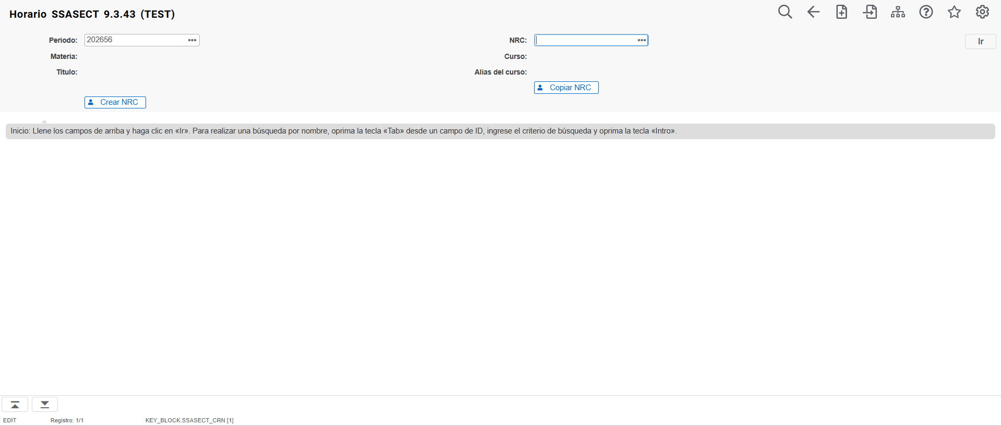
CREAR NRC - SSASECT
1
Ingresar Periodo.
(Requerido)
2
Para crear un nuevo NRC en la programación académica, se deja en blanco la casilla NRC y se presiona el botón Crear NRC.
Elaborado por: Ing. Liliana Ocampo Moreno

Slide 8
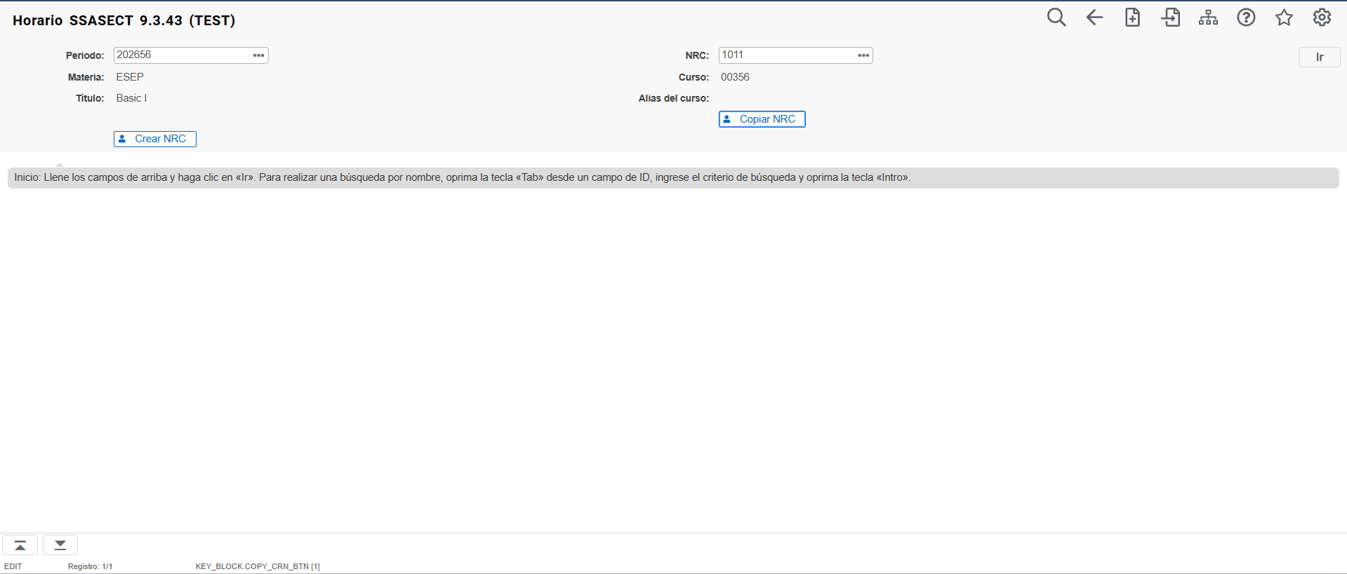
CONSULTAR/MODIFICAR NRC - SSASECT
1
Ingresar Periodo.
(Requerido)
2
Si no está creando un NRC si no consultando o desea modificar uno ya creado, debe ingresar el número de NRC en el campo correspondiente .
3
Seleccionar Ir
Elaborado por: Ing. Liliana Ocampo Moreno

Slide 9
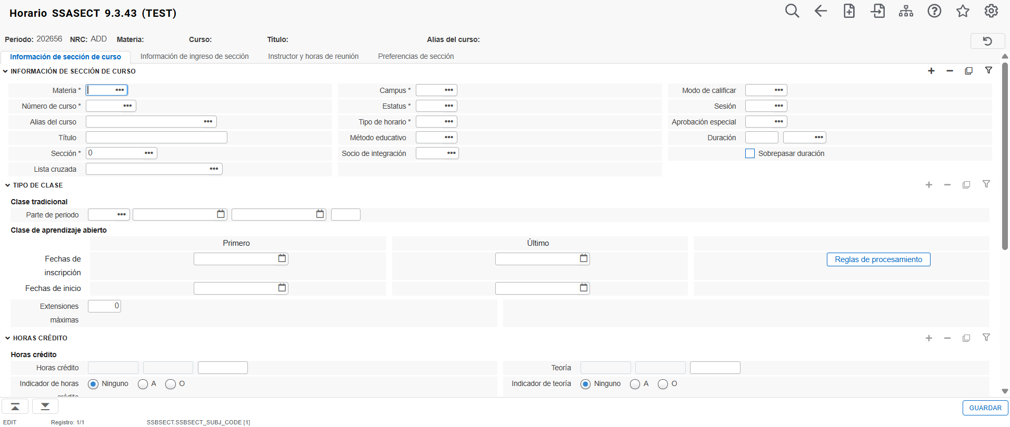
PROGRAMAR NRC - SSASECT
Al ingresar al bloque de Información de sección de curso, si se está creando un nuevo NRC, se visualizarán una serie de campos en blanco, y en el campo NRC se mantiene el valor ADD. Una vez el NRC sea creado, dicho campo adquirirá el valor del número secuencial indicado en SOATERM.
Elaborado por: Ing. Liliana Ocampo Moreno

Slide 10
PROGRAMAR NRC - SSASECT
Elaborado por: Ing. Liliana Ocampo Moreno

Slide 11
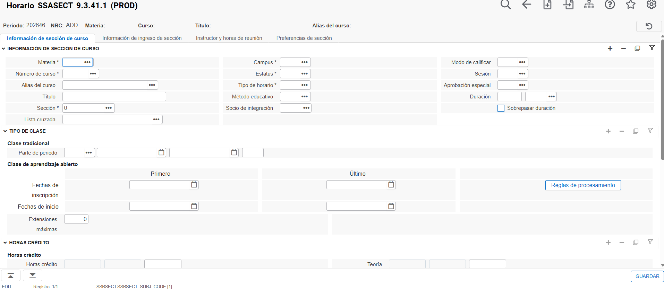
Programar NRC (SSASECT)
Registrar la oferta horaria de los cursos
3
5
6
4
Ingrese en los campos Materia y Número de curso el identificador de la asignatura para la cual desea programar el NRC.
Al ingresar los valores, se despliega el Título de la asignatura, según corresponda en el Catálogo de cursos.
‘Sección’: identificador único a definir considerando que su valor no debe encontrarse ya utilizado para el mismo periodo, materia y curso.
En la Universidad se ha definido que la sección será un identificador Alfábetico (A) que identificará los NRC de un ciclo y paralelo o grupo.
Ingrese o seleccione el Campus en el que se impartirá la sección que se está creando.
Ingrese el estatus de la sección que se está creando.
Solamente en los NRC con estatus Activo se podrán inscribir los estudiantes.

Slide 12
Programar NRC (SSASECT)
Registrar la oferta horaria de los cursos
9
10
7
8
Ingrese el Tipo de horario que corresponde a la sección que se está creando. Estos valores vienen definidos según el Catálogo de cursos. Si la asignatura tiene más de un tipo de horario, seleccione el principal de la asignatura.
En el campo Método educativo se desplegará el método que corresponda al tipo de horario según lo establecido en el catálogo de cursos.
Ingrese o seleccione el Modo de calificar de la sección. Los posibles valores han sido definidos desde el Catálogo de cursos. Es un campo obligatorio.
Ingrese la sesión o jornada en la que se imparte la sección que se está creando.

Slide 13
Programar NRC (SSASECT)
Registrar la oferta horaria de los cursos
11
13
Se requiere asignar al NRC una parte de periodo en la cual se dictará, Las opciones son aquellas que fueron definidas en la configuración de SOATERM.
Se debe corroborar que la cantidad de horas créditos y horas de cobro asociadas a dicho NRC sean los requeridos en la programación.
Desplace la página hacia abajo.
12

Slide 14
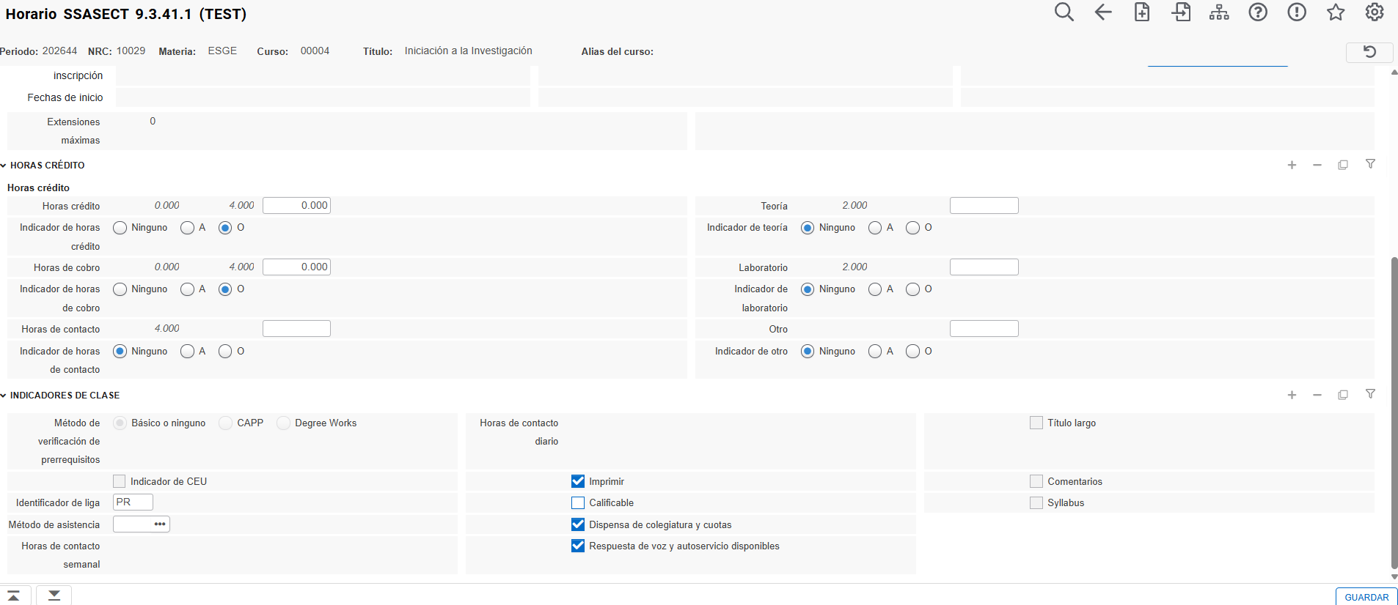
Programar NRC (SSASECT) – Tipo de horario TEORÍA
Registrar la oferta horaria de los cursos
Tipo de horario TEO
Verificar, si el NRC tendrá calificaciones, que esté activa la casilla Calificable.
Si el número de horas de cobro se van a incluir en el cobro. No marcar Dispensa de colegiatura y cuotas
Guardar la información
14
15
16

Slide 15
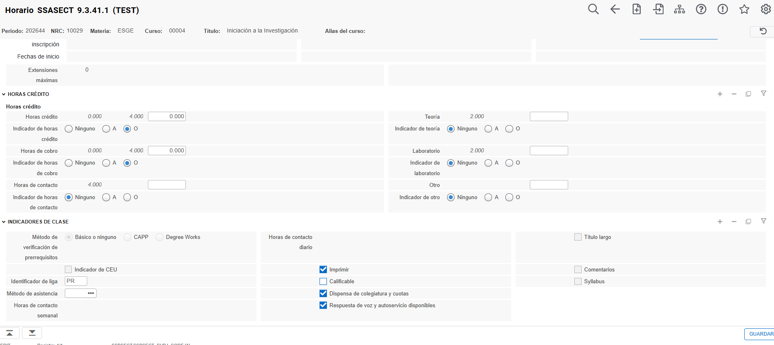
Programar NRC (SSASECT) Tipo de horario diferente a TEORÍA
Registrar la oferta horaria de los cursos
Se pueden modificar las horas de Crédito: para que no sume en el total de créditos inscritos por el estudiante
Se pueden modificar las horas de cobro para que no sume en el total de créditos a cobrar
IMPORTANTE: EL CURSO DEBE TENER CRÉDITOS VARIABLES EN SCACRSE.
17
18
17. Verificar, si el NRC tendrá calificaciones, Generalmente no se activa la casilla Calificable.
18. El número de horas de cobro NO se van a incluir en el cobro. Marcar Dispensa de colegiatura y cuotas
19. Guardar la información
19

Slide 16
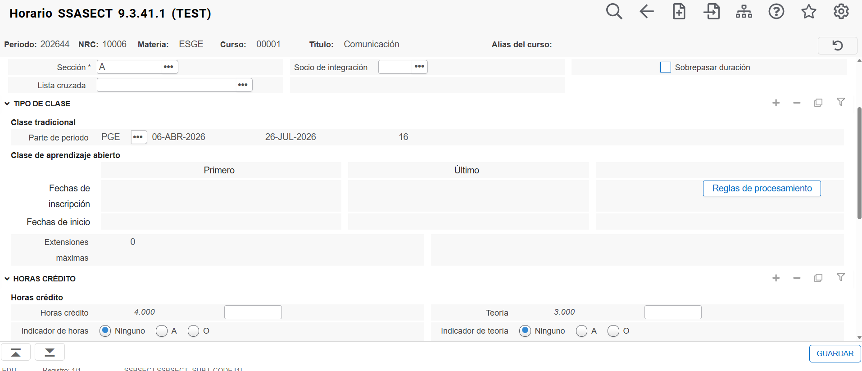
Programar NRC (SSASECT)
Registrar la oferta horaria de los cursos
Una vez la asignatura sea configurada, tras realizar el guardado de la configuración, se generará el valor único del NRC para el periodo académico en consideración.

Slide 17
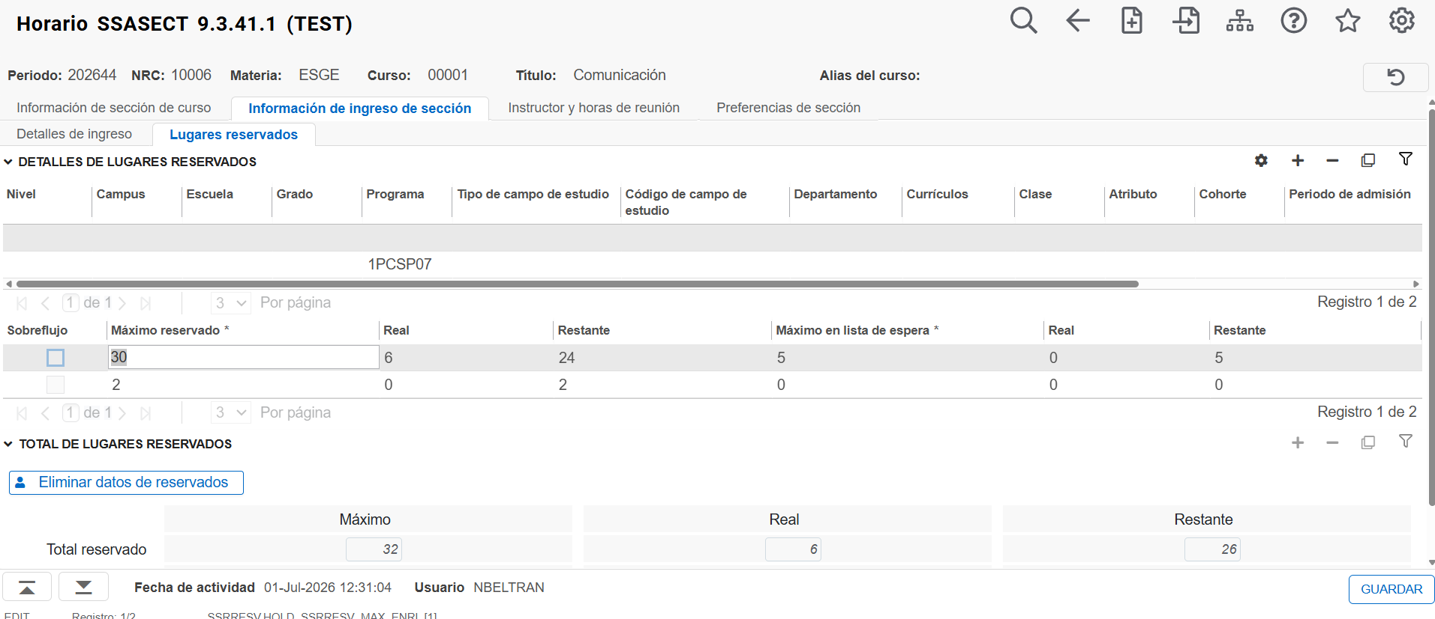
Programar NRC (SSASECT)
Registrar la oferta horaria de los cursos
16
En la pestaña Información de ingreso de sección, Subpestaña Detalles de Ingreso:
Ingresar cupos máximos para el NRC.
Guarde la información.
17

Slide 18
Programar NRC (SSASECT)
Registrar la oferta horaria de los cursos
18
19
18
19
En la pestaña Información de ingreso de sección, Subpestaña Lugares reservados:
Se debe iniciar con una regla “nula” que es obligatoria por el sistema. Esta regla implica que el cupo que se indique en el campo “Máximo reservado” es para cualquier estudiante de la institución. En el caso del ejemplo, el cupo de esa regla nula es cero (0).
Inserte un registro por cada regla que desee definir para los cupos reservados. Esto implica que la cantidad de alumnos indicada en el campo “Máximo reservado” es el cupo que tiene el NRC para cada regla que se defina. Puede definir cupos por: Nivel, Campus, Programa, Atributo, Cohorte, etc.
En el ejemplo, la regla resaltada en verde indica que el NRC tiene un cupo máximo de 2 cupos para los estudiantes del programa 1PCSP07 .
Guarde la información.
20

Slide 19
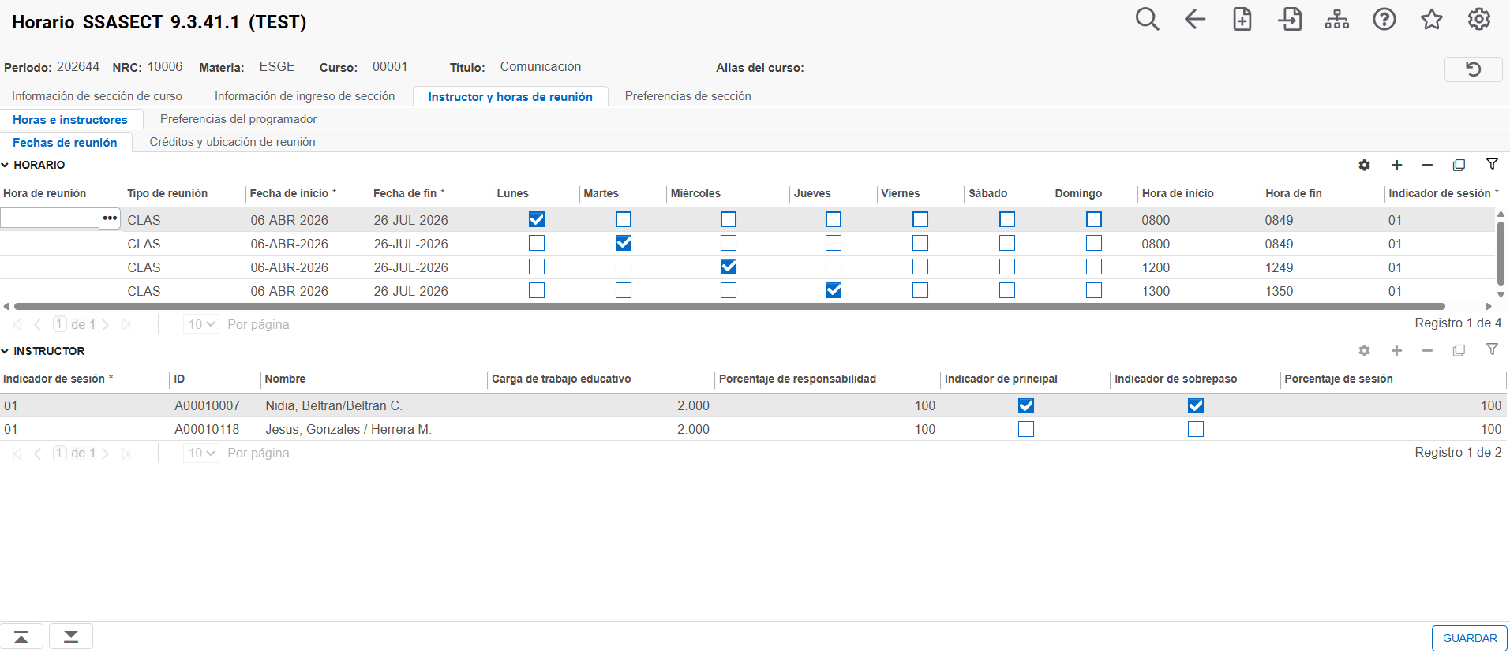
Programar NRC (SSASECT)
Registrar la oferta horaria de los cursos
22
23
21
En la pestaña Instructor y horas de reunión, Subpestaña Fechas de reunión, ingrese la siguiente información:
Defina la Hora de reunión que corresponda a la sesión. Puede hacer esto de dos maneras:
  Seleccionando de la tabla de horas de reunión los horarios predefinidos. De esta manera se llenan automáticamente el tipo de reunión (CLAS por defecto, pero puede ser modificada), fechas de inicio y fin y hora de inicio y fin (formato de 24 horas).
  Ingresando en los campos Tipo de reunión, fechas de inicio y fin y hora de inicio y fin (formato de 24 horas).
Seleccione los días de la semana que corresponden al horario definido para la sesión de clases.
En el campo Indicador de sesión, por defecto se muestra la sesión 01 siempre. Si el NRC va a ser dictado por más de un docente, en cada sesión que corresponda debe asignar un indicador diferente (02, 03, respectivamente) por cada docente que dicte la asignatura.
Guarde la información.
Las fechas de inicio y fin, inicialmente, son heredadas de la parte de período en la que se ha programado el NRC, pero éstas pueden ser modificadas en cada registro que se ingrese.
24

Slide 20
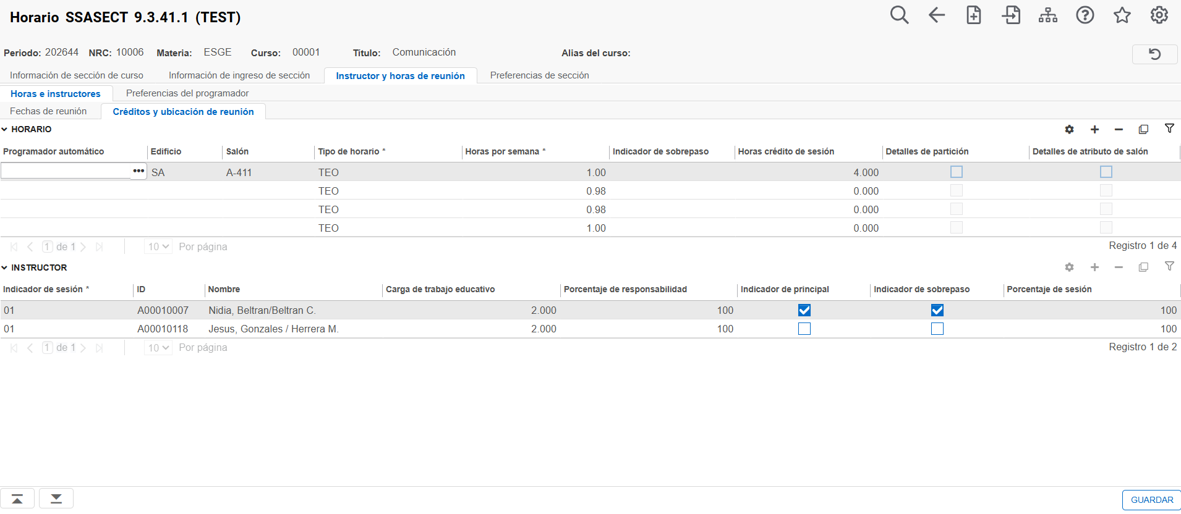
Programar NRC (SSASECT)
Registrar la oferta horaria de los cursos
26
27
25
En la pestaña Instructor y horas de reunión, Subpestaña Créditos y ubicación de reunión, se muestra la siguiente información:
En el campo Tipo de horario, se refleja el mismo tipo de horario que se ha declarado en la pestaña Información de sección de curso. Usted puede modificar el tipo de horario para la sesión que corresponda (si la asignatura tiene más de un tipo de horario asociado en el catálogo).
Según las horas que se cargan en el horario de cada sesión, el sistema muestra el cálculo automático de las horas por semana que tiene cada sesión. En Ellucian Student este cálculo se basa en una hora académica definida en SIATERM.
En la primera sesión se muestran los créditos de la asignatura.
Si agregó o modificó alguna información, guarde los cambios.
28

Slide 21
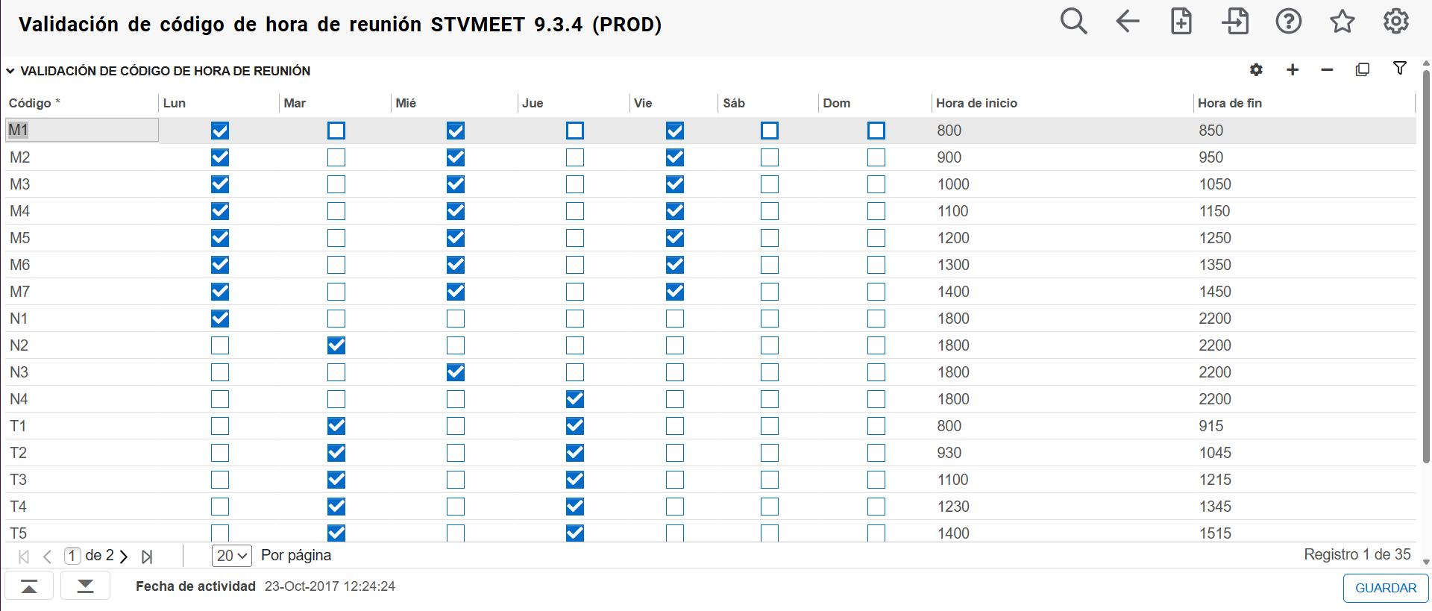
Programar NRC (SSASECT)
Registrar la oferta horaria de los cursos
El campo ‘Hora de Reunión’ corresponde a los módulos horarios que hayan sido predefinidos en la tabla de validación STVMEET.

Slide 22
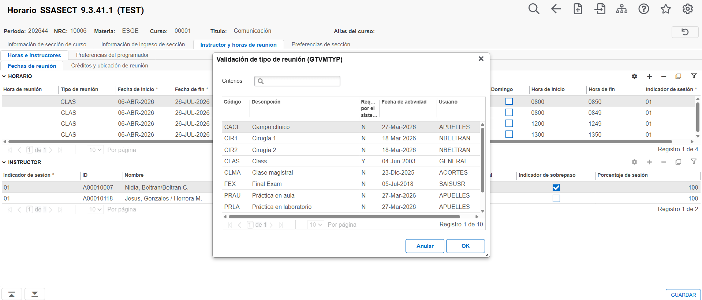
Programar NRC (SSASECT)
Registrar la oferta horaria de los cursos
El campo ‘Tipo de Reunión’ corresponde a las categorías que hayan sido establecidas en la tabla de validación GTVMTYP.

Slide 23


